Slide 1
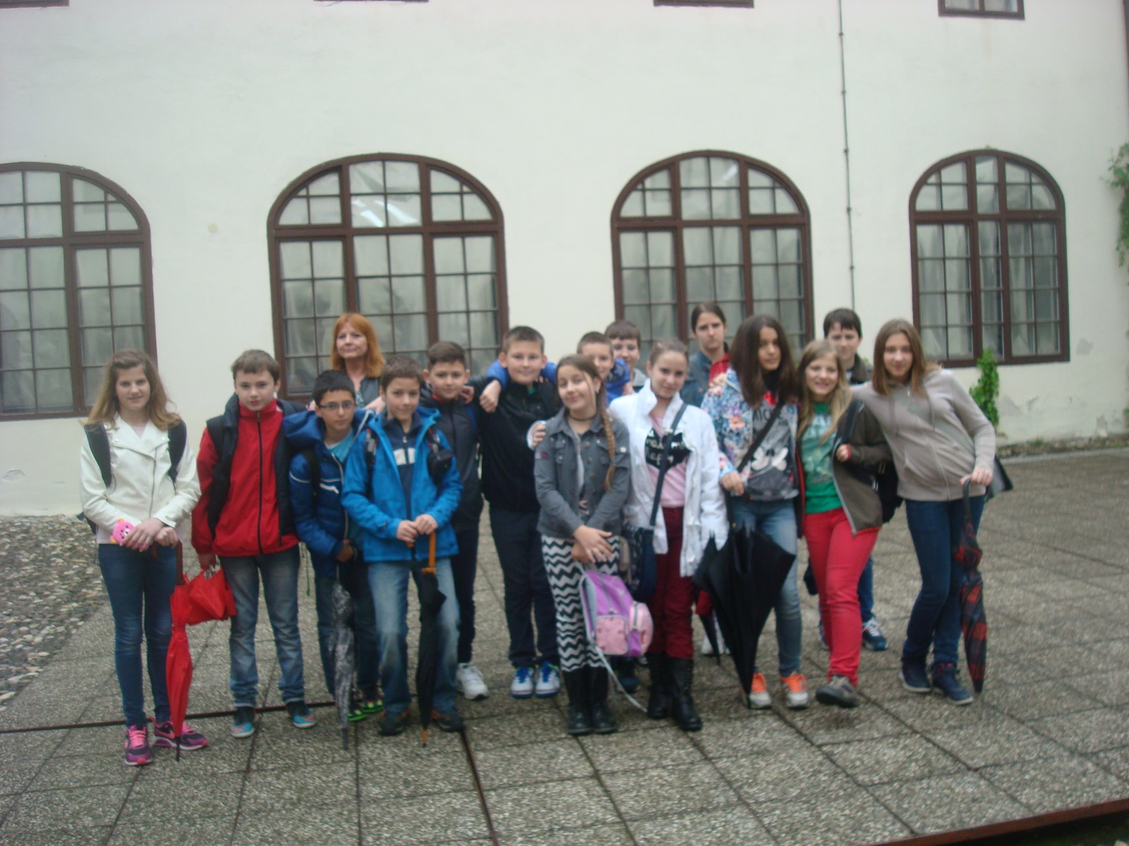
PROJEKTNI DAN
6.c

Slide 2
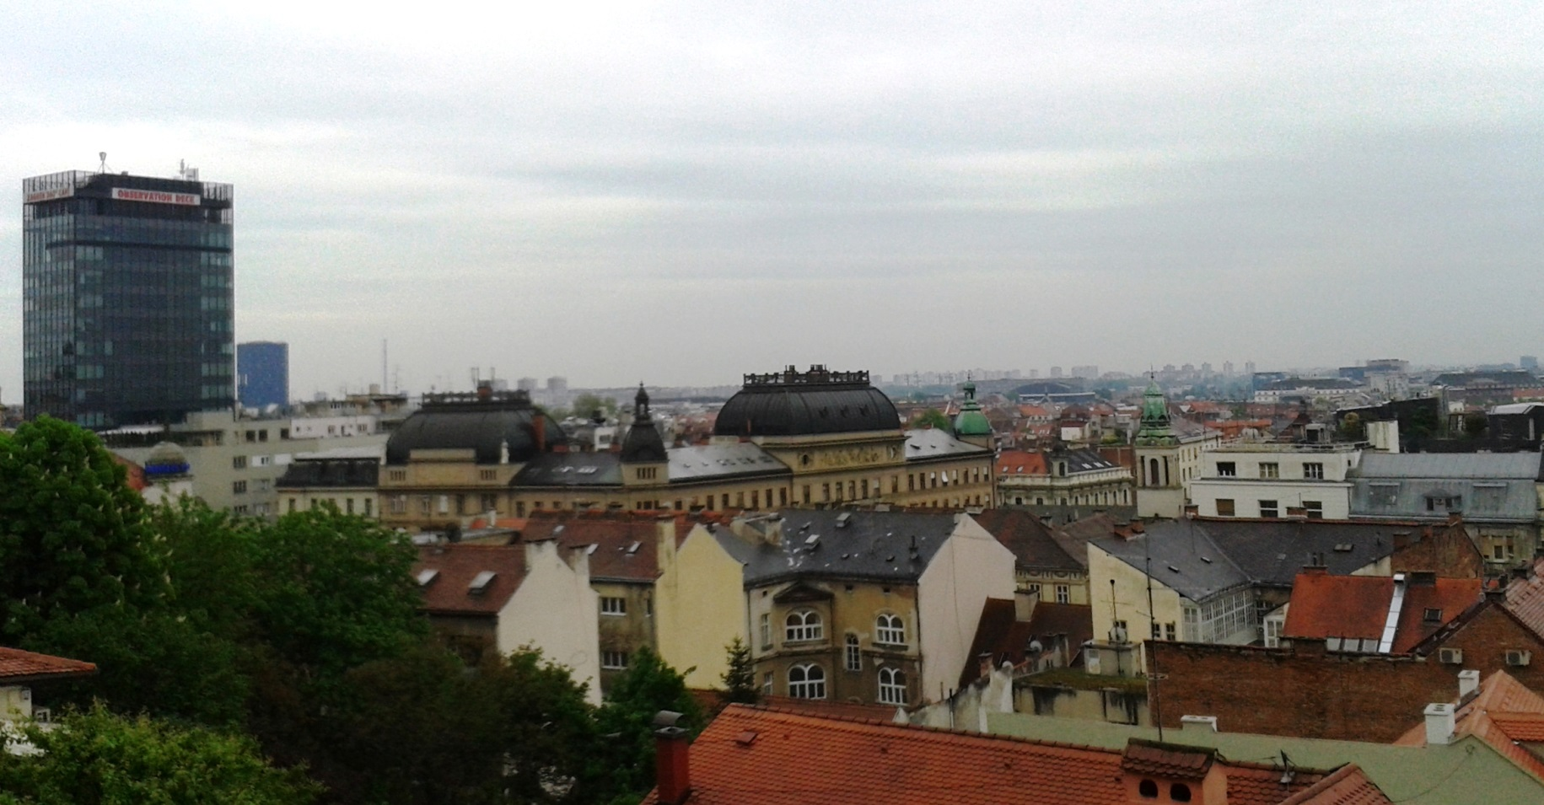
GORNJI GRAD
Gornji grad je najstariji dio Zagreba. Povijesna je jezgra današnjeg Zagreba. Smješten je na obronku Medvednice i do danas je ograđen bedemima Gradeca. Središte je Gornjeg grada Markov trg. Gornji grad obiluje povijesnim znamenitostima, kao što su: Kamenita vrata, crkva sv. Katarine, kula Lotrščak, Popov toranj…
DOMAGOJ AUGUSTIĆ

Slide 3
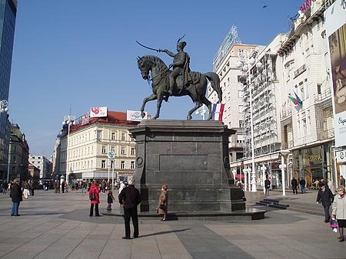
TRG BANA JOSIPA JELAČIĆA
Skraćeno ga se naziva Trg bana Jelačića, Jelačićev trg, Jelačić-plac, a stariji nazivi su Trg Republike i Harmica. Dominira kip J. Jelačića kipara Dominika Fernkona. 1866. godine prvi je put postavljen na trg. 1947. komunistički režim ga je uklonio, a 1990. je vraćen. Trg se nije oduvijek nalazio u krugu grada, već je bio prazna poljana ispod zidina Gradeca i Kaptola.
SANJA HERCIGONJA

Slide 4
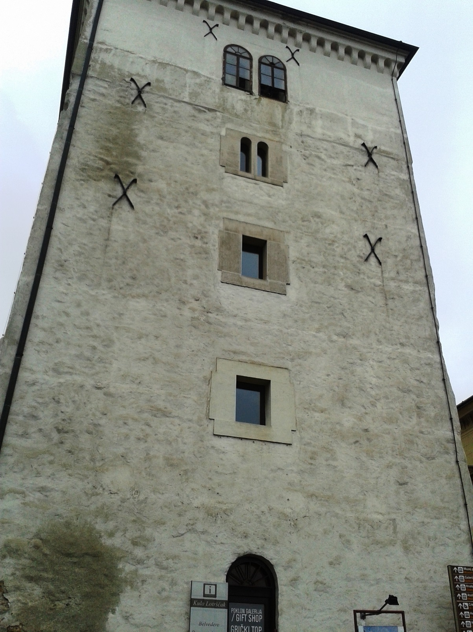
KULA LOTRŠČAK
Po sačuvanim dokumentima saznajemo da je kula podignuta sredinom 13. stoljeća kada je Gradec ispunjavao obvezu preuzetu Zlatnom bulom Bele IV. da će izgraditi utvrde. Kula Lotrščak jedan je od simbola Zagreba. Uz Kamenita vrata i Popov toranj smatra se najbolje sačuvanim objektom gradskog obrambenog sustava.
KRISTIAN ŠOKČIĆ

Slide 5
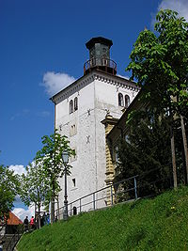
GRIČKI TOP
Grički top jedna je od zagrebačkih znamenitosti. Top svakoga dana pucnjem označava podne, a prvi put se takav način označavanja podneva dogodio 1. siječnja 1877. godine na inicijativu gradskog vijećnika Đure Deželića. Prvotno je top bio smješten u zgradi Hidrometeorološkog zavoda. Danas se nalazi u kuli Lotrščak na Griču.
TEA PILČIK

Slide 6
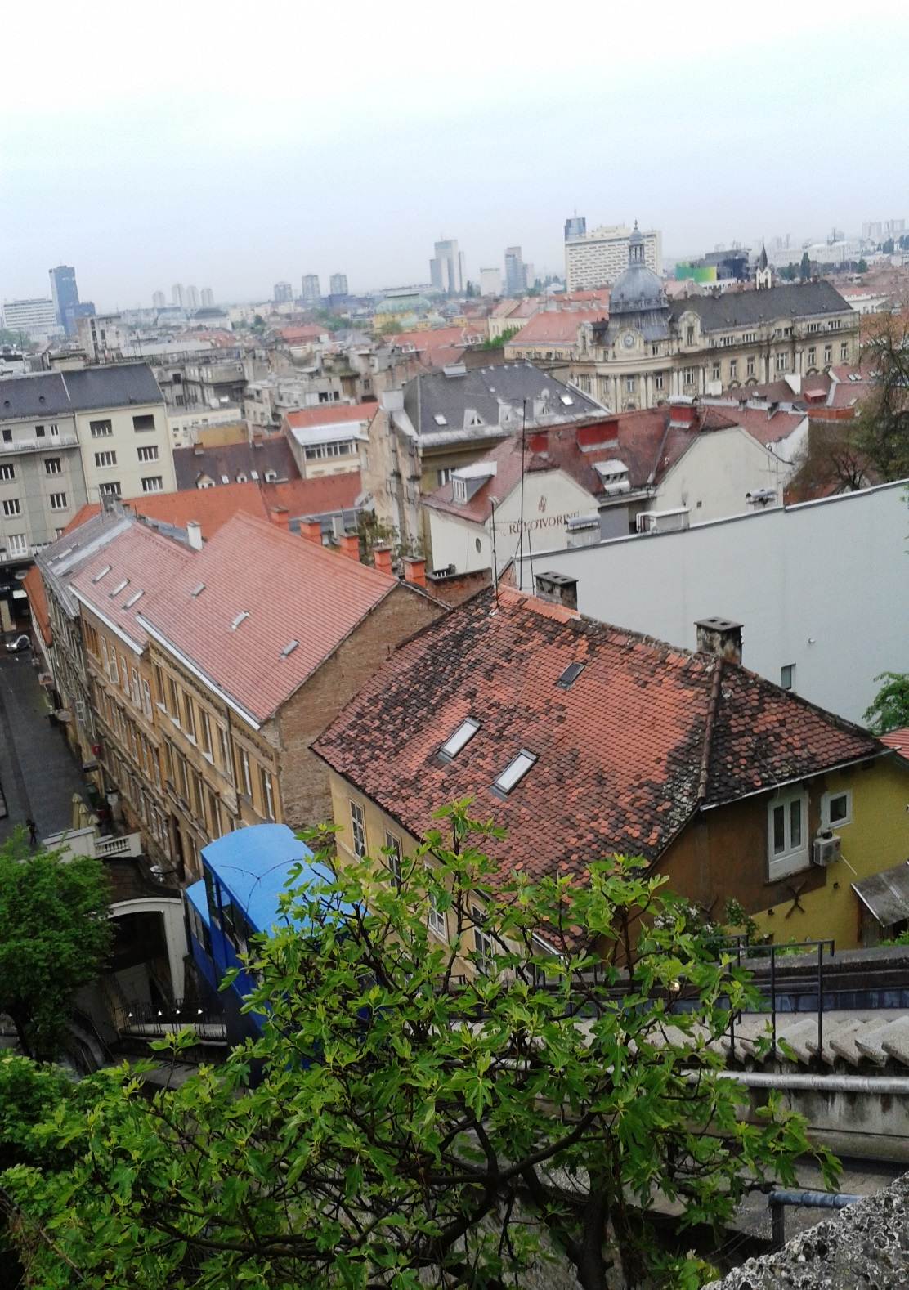
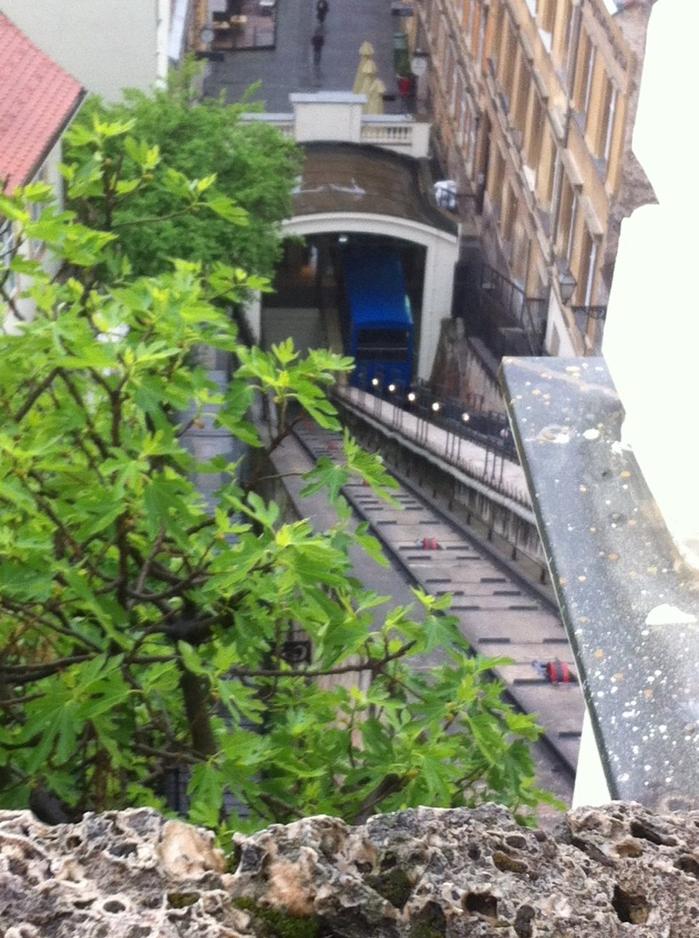
ZAGREBAČKA USPINJAČA
Zagrebačka uspinjača spaja zagrebački Gornji i Donji grad. Najkraća je žična željeznica na svijetu. Službeno je puštena u pogon 8. listopada 1890. godine, a s radom je počela 23. travnja 1893. godine. Isprva je bila na parni pogon koji je 1934. godine zamijenjen električnim.
NIA TOMIĆ

Slide 7
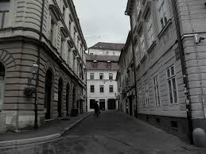
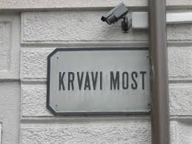
KRVAVI MOST
Krvavi most je mala uska uličica koja je podsjetnik na mračnu stranu gradske prošlosti. Nalazi se u centru Zagreba, odnosno na Gornjem gradu. Ta mala uska uličica dobila je ime zbog stalnih sukoba Kaptola i Gradeca. Nekada se na mjestu gdje se nalazi ova ulica nalazio Pisani (šareni) most koji je razdvajao ta dva naselja međusobno udaljena svega nekoliko desetaka metara. Ime je dobio po tome što je bio prekriven raznim bojama. Ne zna se još točna godina kada je taj most dobio ime „Krvavi”.
EMA KUPREŠANIN

Slide 8
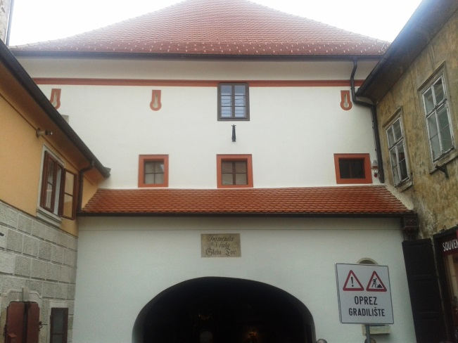
KAMENITA VRATA
Kamenita vrata su jedan od najbolje očuvanih spomenika starog Zagreba. Riječ je o zgradi oblikovanoj poput pravokutne kule s kolnim prolazom. Dio su obrambenog sustava zagrebačkog Gradeca i jedina su od vrata koja postoje još i danas.
EMA MADAR

Slide 9
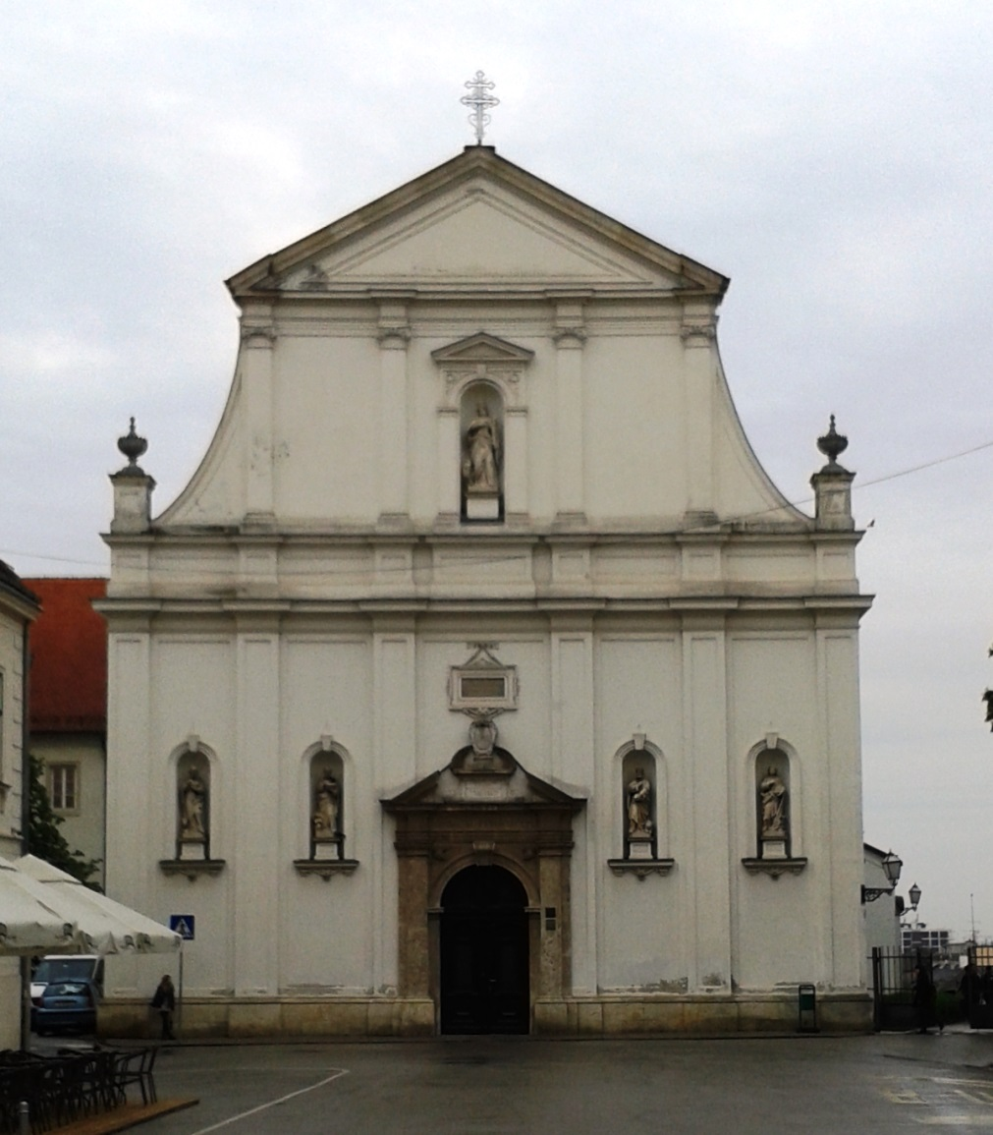
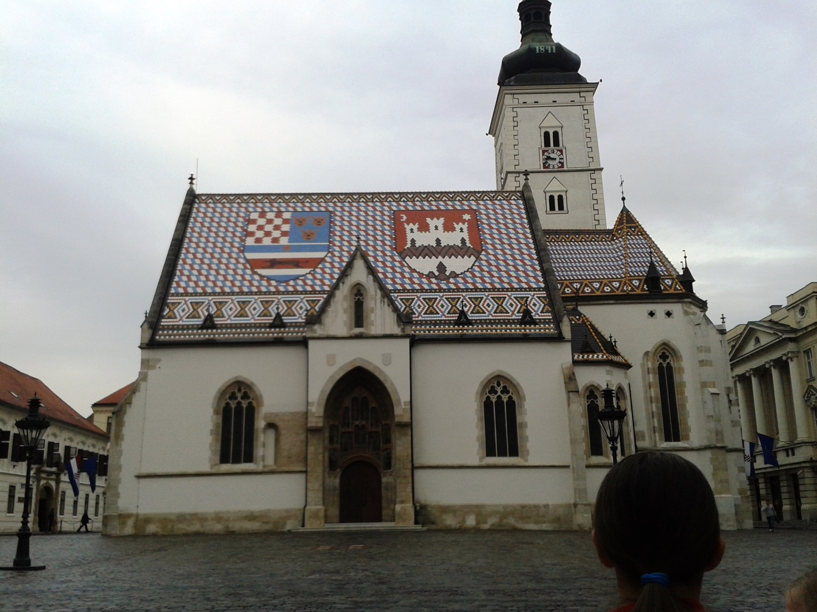
TRG SVETOG MARKA
Trg sv. Marka ili Markov trg središnji je trg zagrebačkog Gornjeg grada, nekad poznat kao Radićev trg. Osim crkve sv. Marka, na Trgu sv. Marka sjedište je najviših državnih institucija: Hrvatskog sabora, Vlade Republike Hrvatske i Ustavnog suda. Markov trg u prenesenom značenju može označavati hrvatsku politiku, odnosno politiku hrvatske vlade ili sabora. U blizini se još nalazi i crkva sv. Katarine.
ANAMARIJA KOLAK

Slide 10
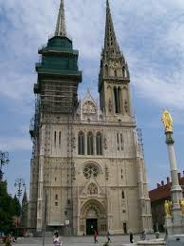
ZAGREBAČKA KATEDRALA
Zagrebačka katedrala najveća je hrvatska sakralna građevina, jedan od najvrednijih spomenika hrvatske kulturne baštine. Izgrađena je u neogotičkom stilu. Izvana je duga 77 m, a široka 48,20 m. Visina tornjeva iznosi 108 m . Unutrašnja je površina 1617 m2 i može primiti više od 5000 ljudi.
DOMINIK PRENKA

Slide 11
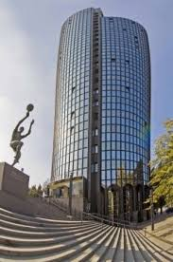
CIBONIN TORANJ
Cibonin toranj je poslovni neboder smješten na adresi Trg Dražena Petrovića 3. Treći je neboder po visini u Republici Hrvatskoj - 92 m (antena 105 m), 25 katova. Gradnja je počela u travnju 1986. godine, a radovi su završeni1987. godine. Na projektu su radili arhitekti: Marijan Hržić, Borislav Šerbrtić i Ivan Piteša.
ELDIN KOPIĆ

Slide 12
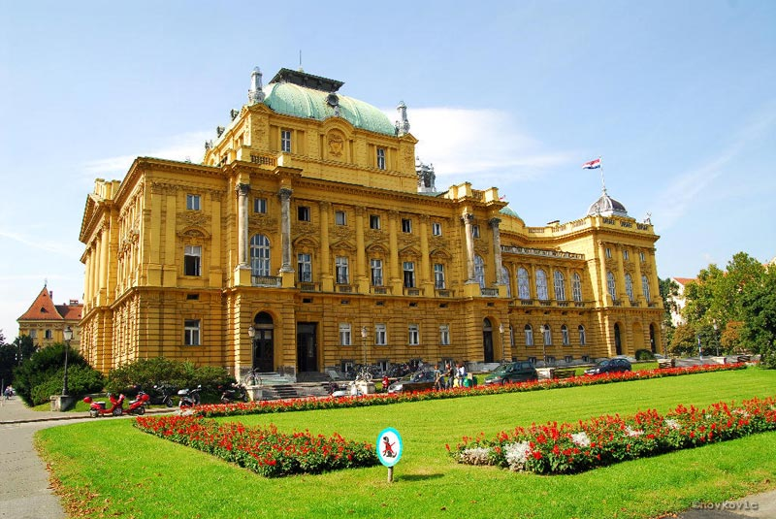
HRVATSKO NARODNO KAZALIŠTE
Hrvatsko narodno kazalište u Zagrebu nekad se zvalo Narodno zemaljsko kazalište u Zagrebu. 14. listopada 1895. u Zagrebu je svečano otvorena kazališna zgrada. HNK je remek-djelo austrijskog arhitekta Ferdinanda Fellnera i njemačkog arhitekta Hermanna Helmera. HNK se nalazi na Trgu maršala Tita. Ispred je smješten Zdenac života, remek-djelo hrvatskog kipara Ivana Meštrovića koje je nastalo 1905. godine. U Hrvatskom narodnom kazalištu možemo gledati balet, opere i drame.
LEONARDA PARAČ

Slide 13
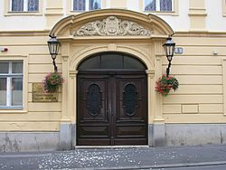
STAROGRADSKA VIJEĆNICA
Starogradska vijećnica je kompleks na zagrebačkom Gradecu koji se sastoji od triju različitih objekata koji su krajem 19. stoljeća adaptacijom spojeni za djelatnosti gradske uprave. U njoj je danas sjedište Gradske skupštine Grada Zagreba.
RIKARD REBERNIK

Slide 14
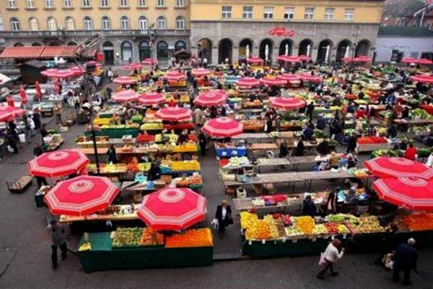
DOLAC
Dolac je najveća i najpoznatija tržnica u Zagrebu. Tržnica je otvorena 1930. godine na mjestu starih zidina koje su srušene. Tržnica se nalazi u gradskoj četvrti Gornji grad - Medveščak između Trga bana Josipa Jelačića, Kaptola i Gornjeg grada.
LEONARDO GONZALES DURAŠEVIĆ

Slide 15
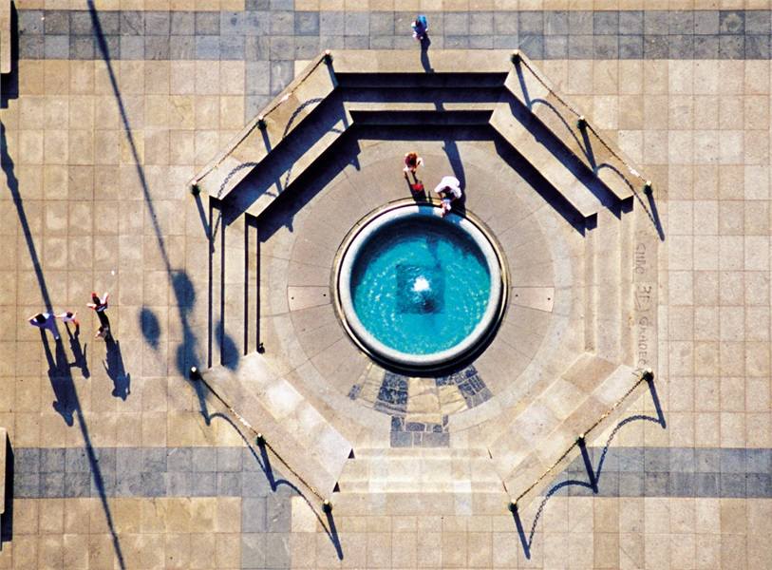
MANDUŠEVAC
Manduševac je poznata fontana na Trgu bana Josipa Jelačića u Zagrebu. Ima veliko povijesno značenje te je prema legendi Zagreb po njemu dobio ime. Manduševac je simbolima prikazan kao izvor na grbu Zagrebačke županije. 1898. Trg bana Josipa Jelačića rekonstruiran je i popločen te je pritom Manduševac zatrpan. S vremenom je Manduševac zaboravljen. Od 1986. Manduševac ponovno postoji.
MARK MLADINA

Slide 16
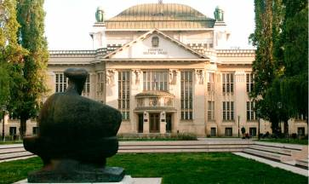
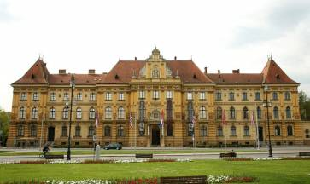
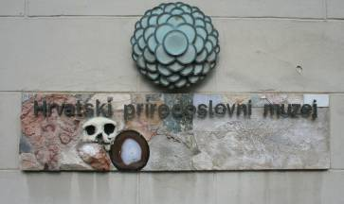
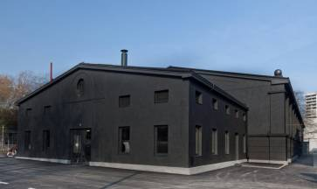
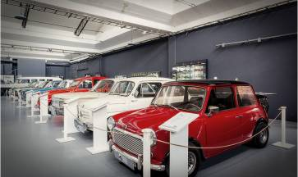
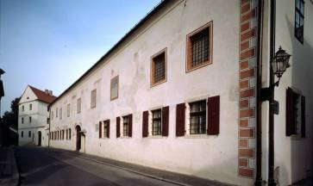
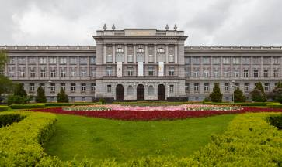
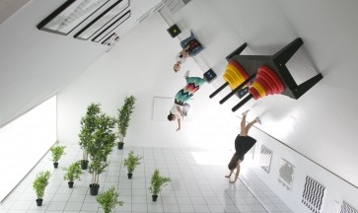
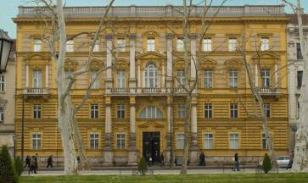
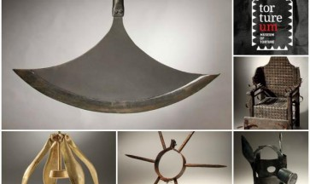
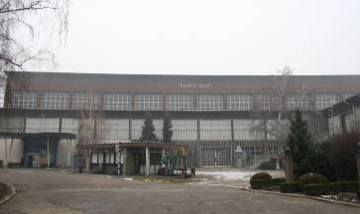
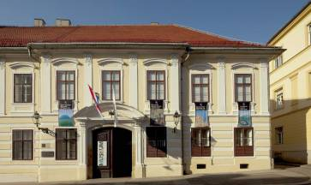
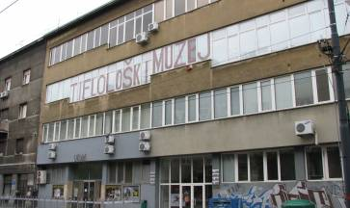
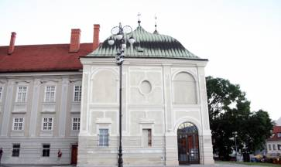
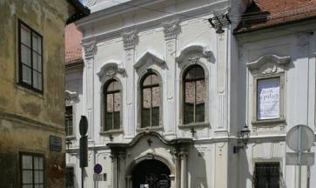
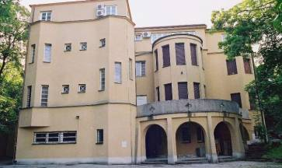
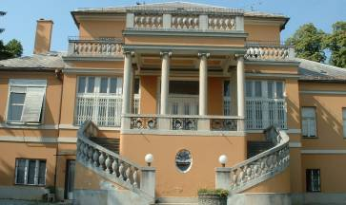
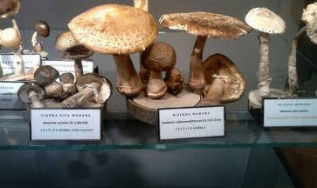
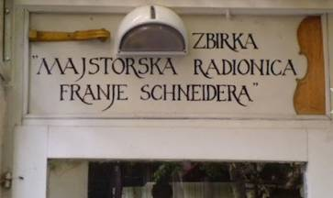
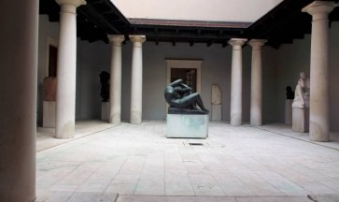
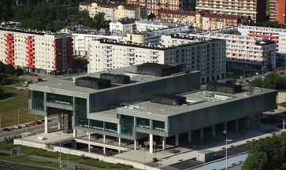
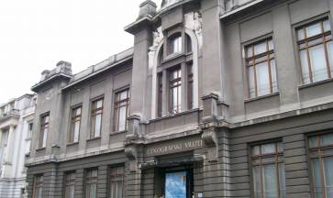
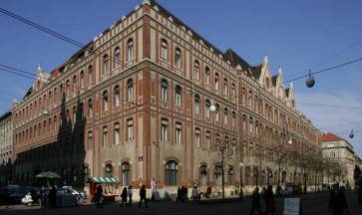
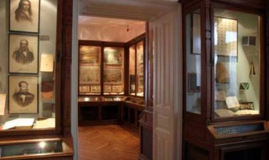
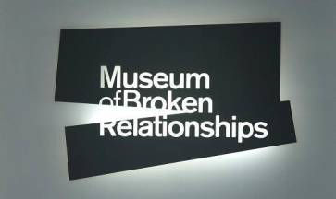
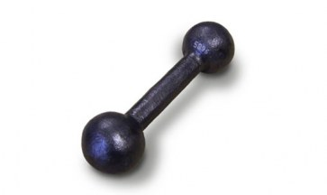
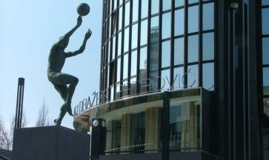
MUZEJI GRADA ZAGREBA
1. Aheološki muzej 12. Muzej iluzija
2. Etnografski muzej 13. Muzej Mimara
3. Muzej arhitekture 14. Muzej prekinutih veza
4. Muzej naivne umjetnosti 15. Muzej suvremene umjetnosti
5. Povijesni muzej 16. Muzej za umjetnost i obrt
6. Prirodoslovni muzej 17. Atelier Ivana Meštrovića
7. Školski muzej 18. Muzej Dražena Petrovića
8. Sportski muzej 19. Tehnički muzej
9. HT muzej 20. Tiflološki muzej
10. Muzej Franje Schneidera 21. Muzej Alojzija Stepinca
11, Muzej grada Zagreba
PATRIK KUPREŠANIN

Slide 17
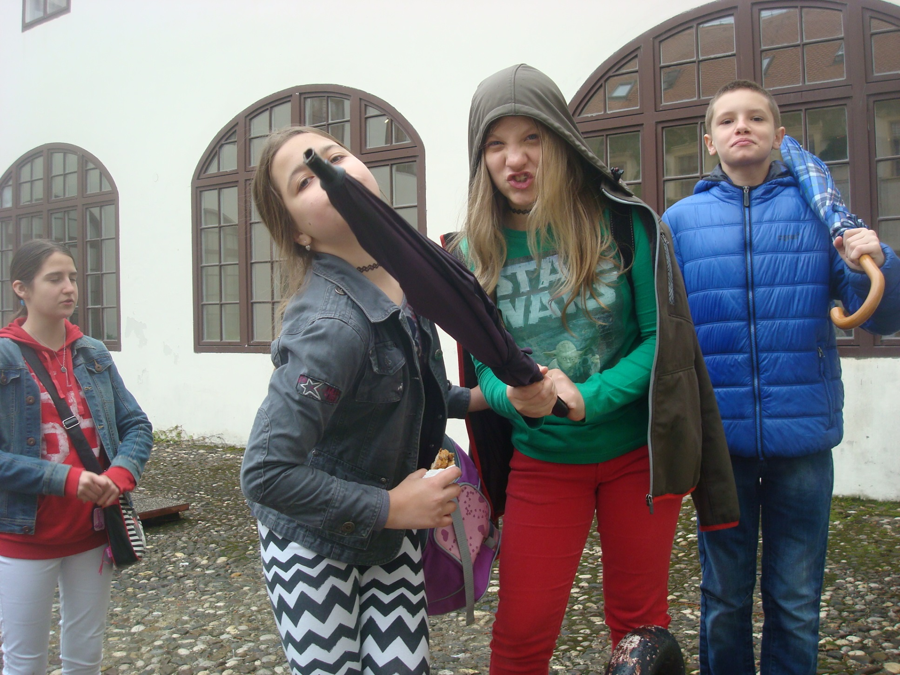
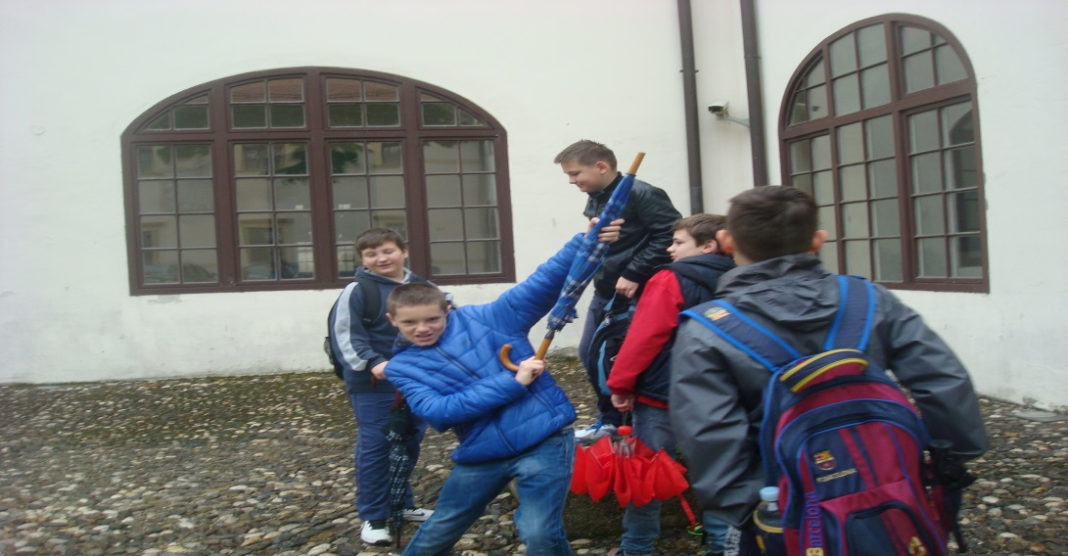
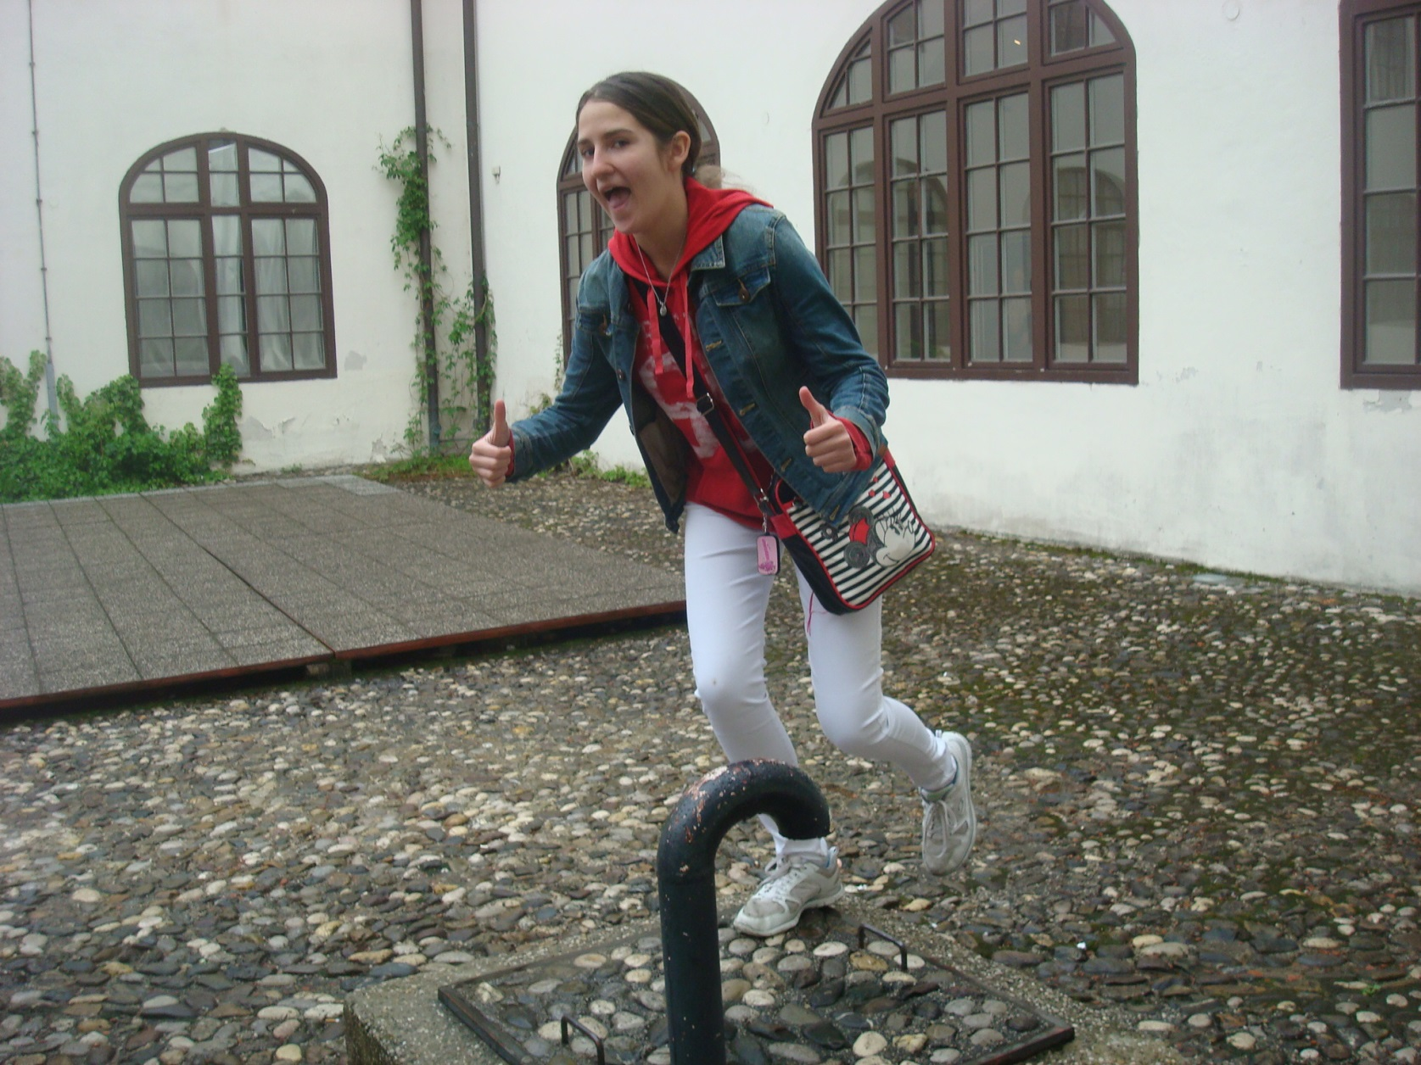
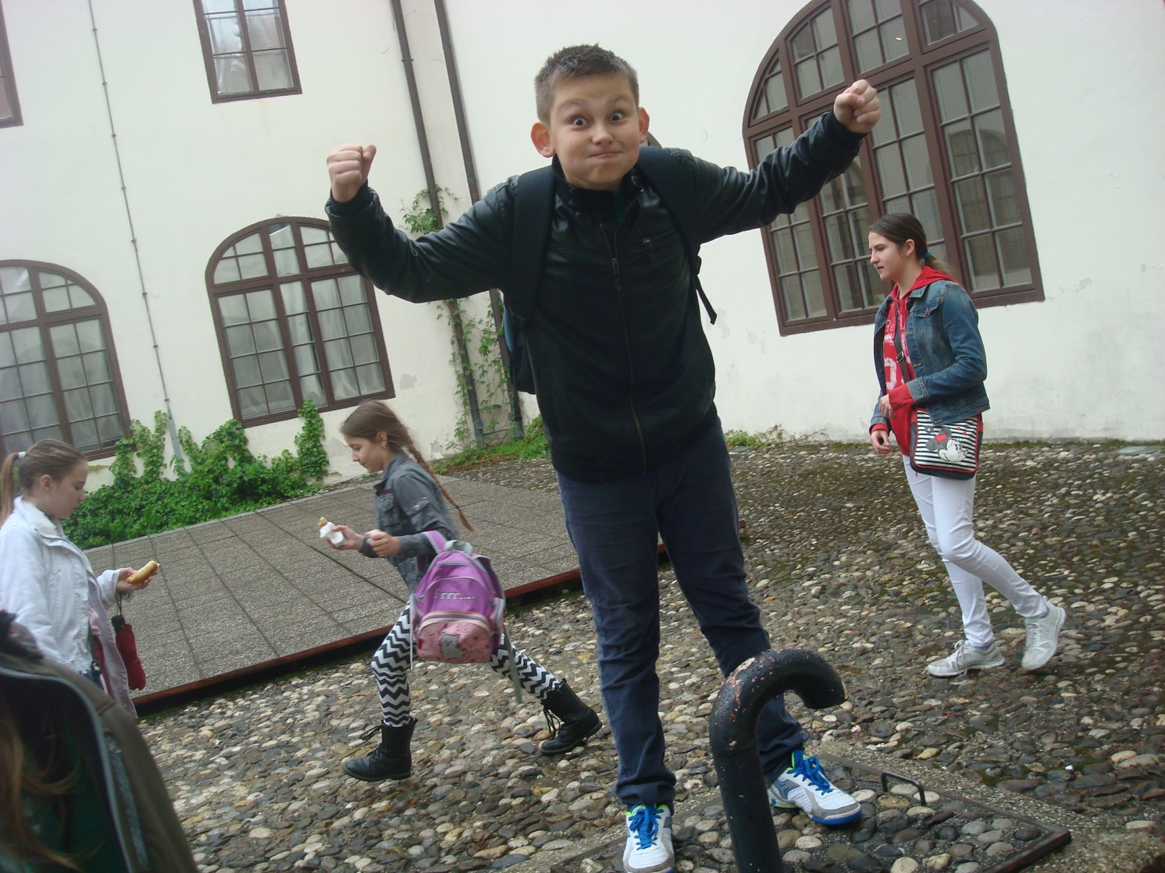
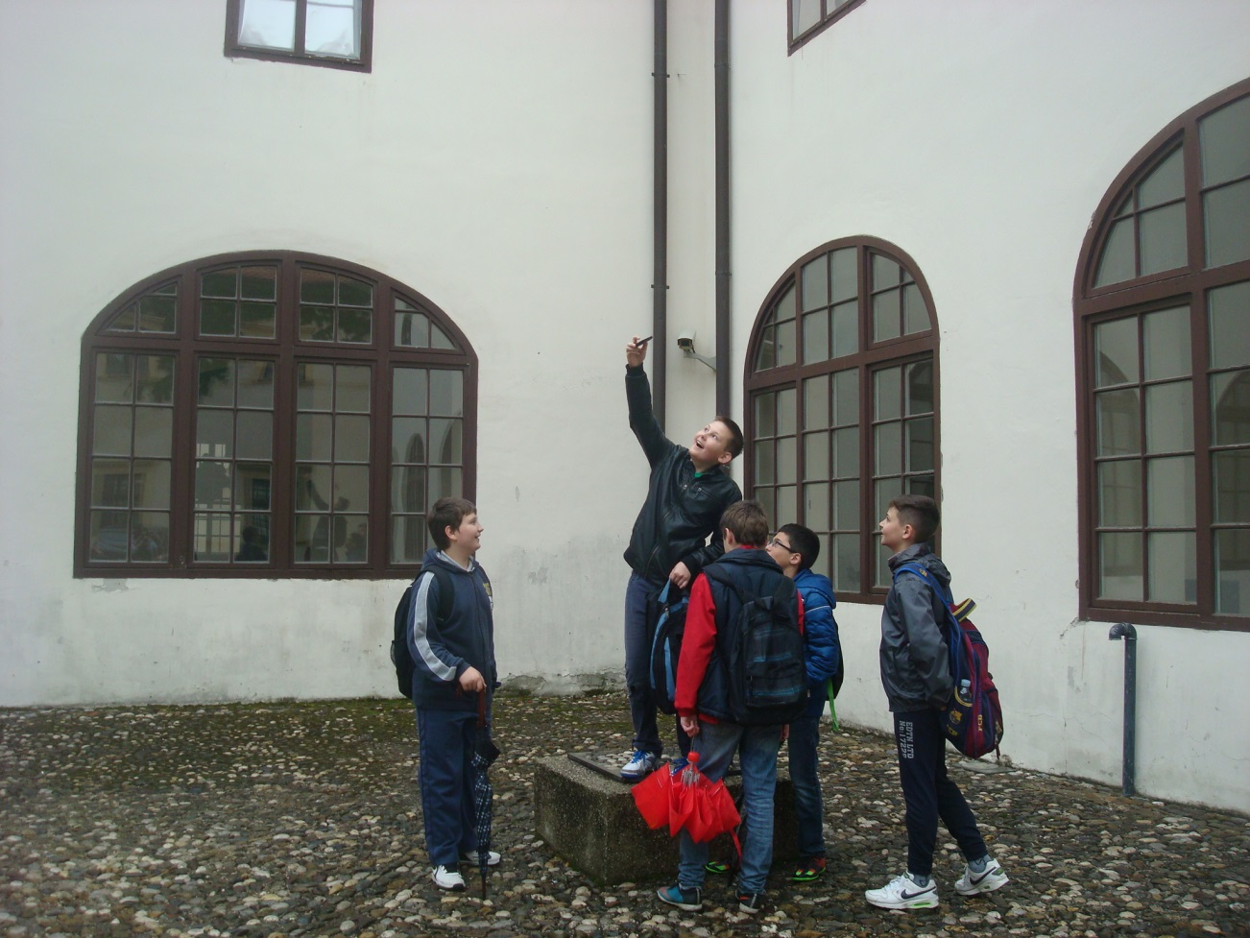
HVALA NA PAŽNJI
NADAMO SE DA STE UŽIVALI U NAŠOJ PREZENTACIJI!!! ☺
PowerPoint: Tea Pilčik, Ema Kuprešanin & Nia Tomić

